Slide 1
Tema 1: Introducción a los Lenguajes de Marca
Guía Didáctica

Slide 2
Tema 1
1.1 Lenguajes de marcas
1.2 Clases de lenguajes de marcas
1.3 Características de los lenguajes de marcas
1.4 Evolución de los lenguajes de marcas
1.5 Lenguaje de marca. Etiquetas, elementos y atributos
1.6 Organizaciones Desarrolladoras
1.7 Gramáticas

Slide 3
1.1 Lenguajes de marcas
Lenguajes de marcas
HTML
Lenguajes de marcas vs Lenguajes de programación

Slide 4
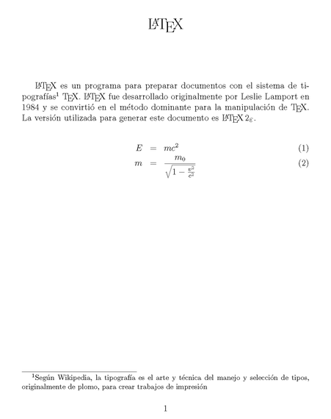
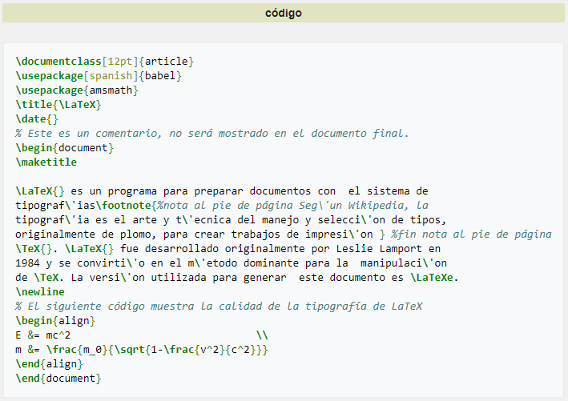
1.2 Clases de lenguajes de marcas
Marcado de Presentación
Marcado de Procedimientos
Marcado Descriptivo o Semántico

Slide 5
1.3 Características de los lenguajes de marcas
Uso de texto plano
Compacidad: las instrucciones de marcado se entremezclan con el propio contenido
Facilidad de procesamiento
Flexibilidad

Slide 6
1.4 Evolución de los lenguajes de marcas
SGML (Años 60)
HTML (Finales 80)
Más sencillo
Software de manejo (Navegadores)
XML (1998)
Realizar Ejercicio 1
GML
SGML
Realizar Ejercicios 2 y 3
HTML
Realizar Ejercicio 4
XML (eXtensible Markup Language)
Comparación de XML con HTML
Comparación de XML con SGML

Slide 7
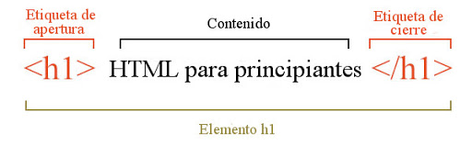
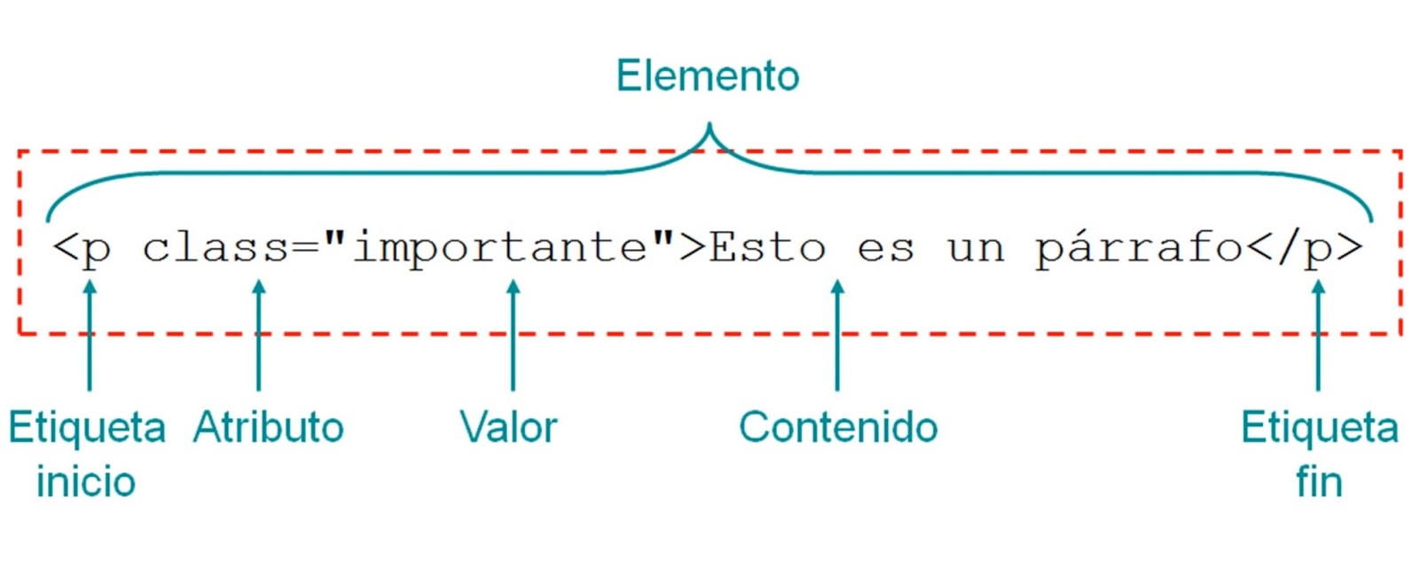
1.5 Lenguaje de marca. Etiquetas, elementos y atributos
Etiquetas
Elementos
Atributos
Realizar Ejercicios 5 y 6

Slide 8


1.6 Organizaciones Desarrolladoras
ISO
W3C

Slide 9
1.7 Gramáticas
DTD
Esquema XML

Slide 10
Practicar
Realizar el Test del Tema

